Slide 1

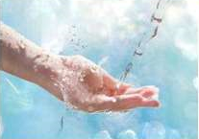
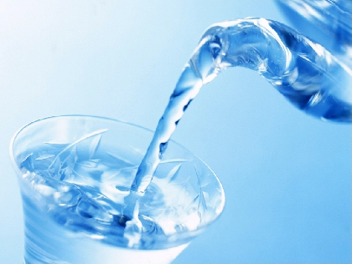
Вода в природе и жизни человека.
Экоурок:
Урок был проведён 15 мая 2018 года.
Урок провёл эколидер АОУ СОШ №1 Кутилин Дмитрий

Slide 2
Антуан де Сент-Экзюпери: Вода! У тебя нет ни вкуса, ни цвета, ни запаха, тебя не опишешь, тобою наслаждаешься, не понимая, что ты такое. Ты не просто необходима для жизни, ты и есть жизнь. Ты — божество, которое так легко спугнуть... Но ты даешь нам бесконечно простое счастье.
Леонардо да Винчи: Вода – сок жизни на Земле.
Xью Оден: Тысячи людей живут без любви, но никто — без воды.
Антуан Сент-Дьердье: Жизнь зародилась в воде, развивалась в воде, вода является ее растворителем и средой. Она является матрицей жизни.
Бенджамин Франклин: Мы познаём ценность воды лишь когда колодец пересыхает.

Slide 3
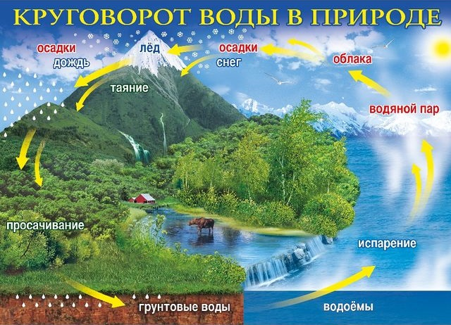

Slide 4
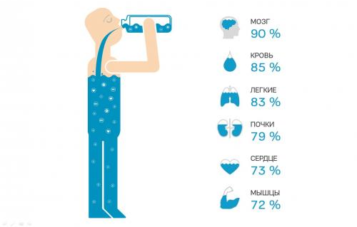
В теле новорожденного — до 75% воды, в теле пожилого человека — более 50%. При этом известно, что без воды человек не выживет. Так, когда у нас исчезает хотя бы 2% воды из организма, начинается мучительная жажда. При потере более 12% воды человеку ужу не восстановится без помощи врачей. А потеряв 20% воды из организма, человек умирает.

Slide 5
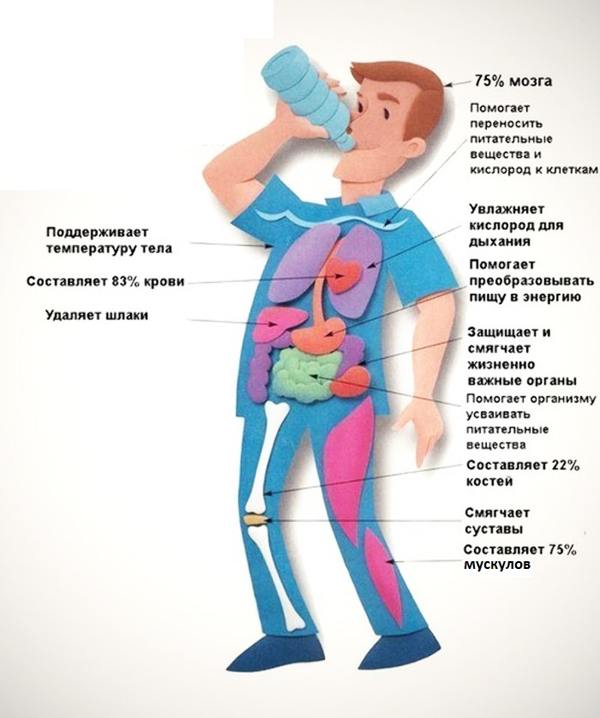
Вода является для человека исключительно важным источником питания. По статистике человек за месяц в норме потребляет 60 литров воды (2 литра в день), но вы сами можете рассчитать необходимое вам количество воды. Для этого воспользуйтесь следующей формулой: В(свой вес в килограммах)х31=Г(граммы, которые вам необходимо выпить в течение дня).

Slide 6
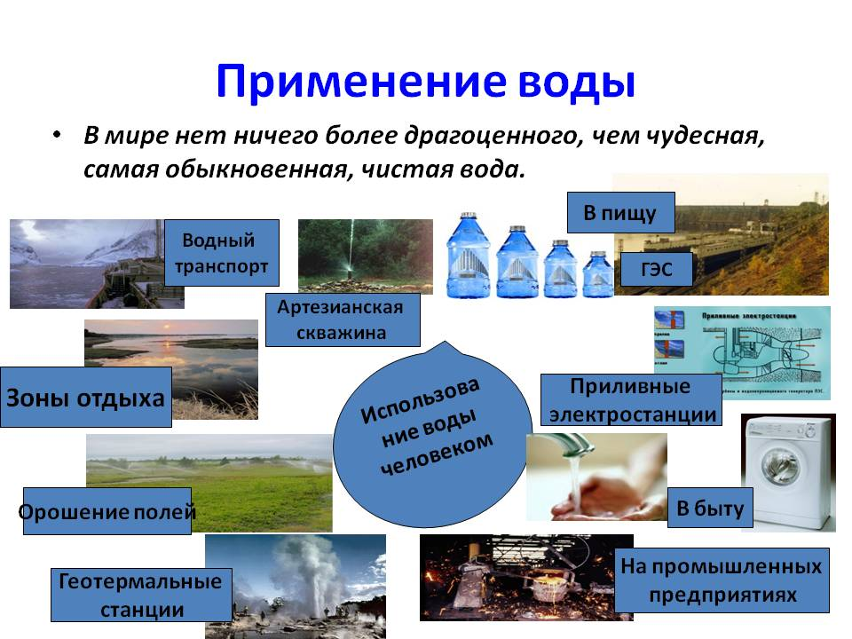

Slide 7
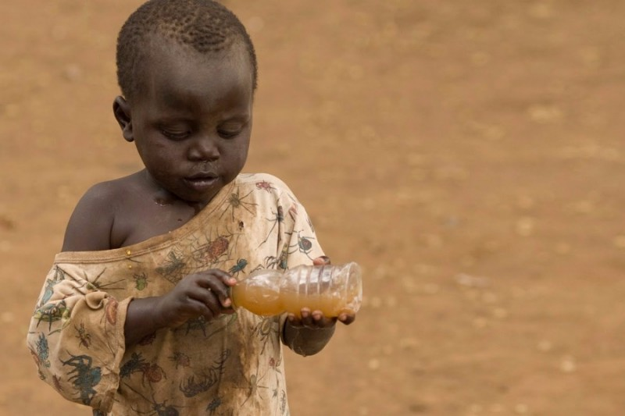
Более 70% нашей планеты покрыто водой. Но при этом всего 3% всей воды является пресной. Большая часть пресной воды содержится в замерзшем состоянии в ледниках, поэтому только 1 процент из этой воды годен для питья. Свыше 400 миллионов человек живут в регионах с серьезной нехваткой воды. В развивающихся странах на долю заболеваний, вызванных потреблением воды, непригодной для питья и приготовления пищи, приходится до 75% случаев.

Slide 8
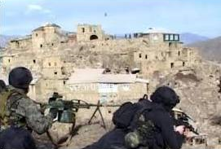
Войны из-за воды
К числу главных конфликтов, связанных с распределением воды, следует отнести:
конфликт между Турцией и Сирией (из-за рек Тигр и Евфрат);
конфликт между Египтом, Суданом и Эфиопией (из-за реки Нил);
конфликт между Израилем, Палестинской Автономией и Иорданией (из-за бассейна реки Иордан).

Slide 9
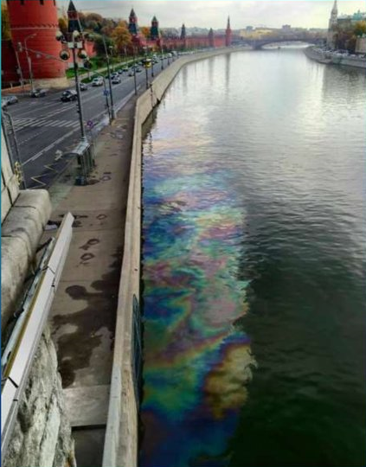
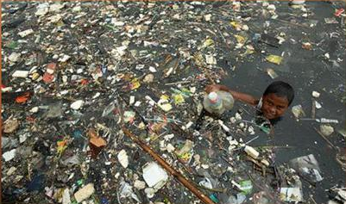
Загрязнение воды
Основные источники загрязнения:
Нефтеперерабатывающие предприятия.
Тяжелые металлы.
Радиоактивные элементы.
Ядохимикаты.
Стоки городских канализаций и животноводческих ферм.
Ученые давно бьют тревогу, что мировой океан ежегодно получает свыше 13 млн. тонн отходов нефтепродуктов. При этом Тихий океан получает до 9 млн.тонн, а Атлантика — более 3 млн.тонн.

Slide 10
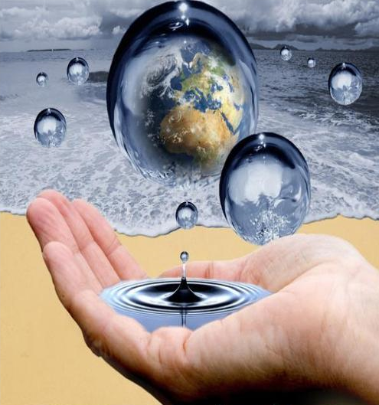
22 марта – Всемирный день воды
22 февраля 1993 года Генеральная Ассамблея ООН объявила 22 марта Всемирным днем воды. Цель этого праздника – привлечь внимание к проблемам нехватки питьевой воды, необходимости сохранения и рационального использования водных ресурсов.

